Slide 1
Ježiš a hriešna žena
Nikto ťa neodsúdil

Slide 2
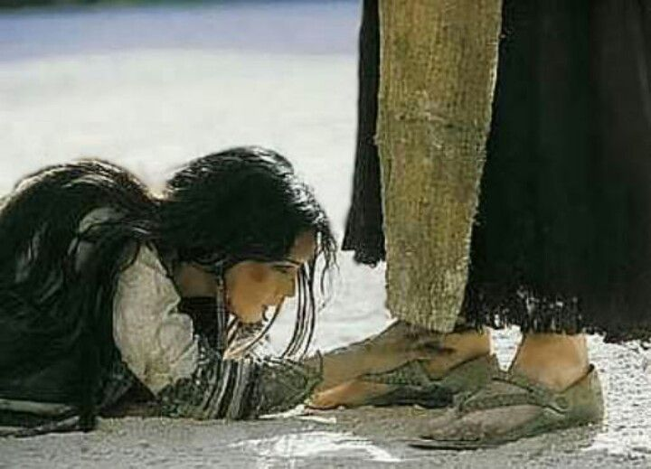
Priviedli ženu pristihnutú pri cudzoložstve

Slide 3
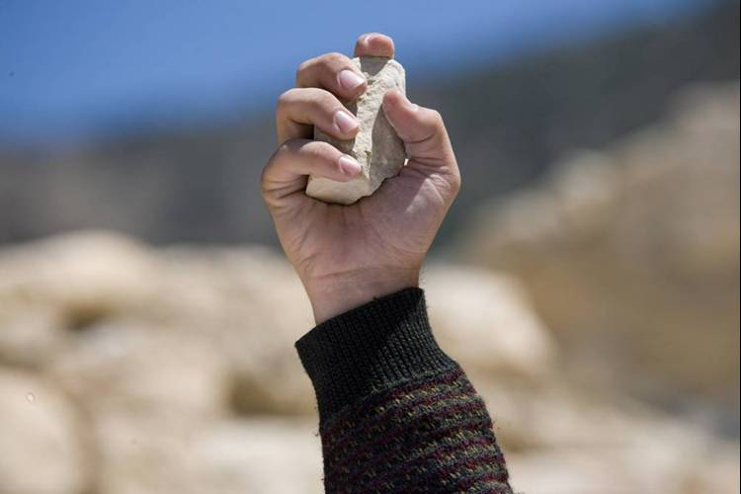
Zákon káže takéto ženy ukameňovať
Čo povieš ty ?

Slide 4
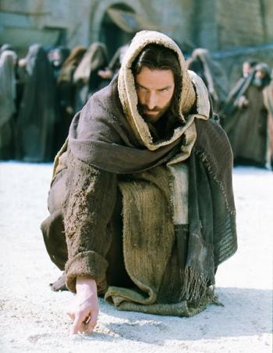
„Kto z vás je bez hriechu, nech prvý hodí do nej kameň.“

Slide 5
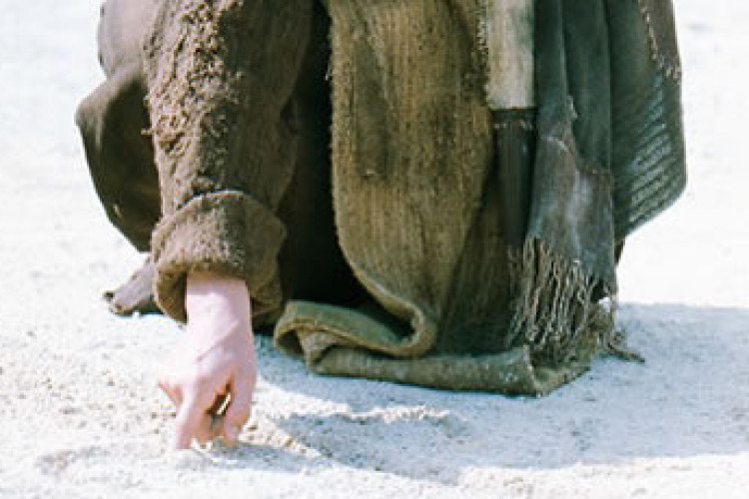
A znovu sa zohol a písal po zemi.

Slide 6
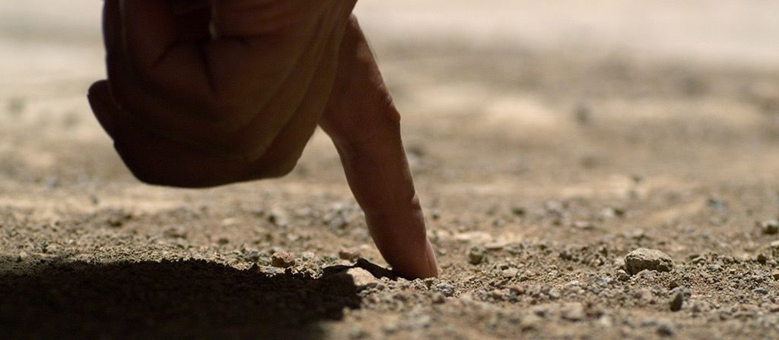
...oni sa jeden po druhom vytrácali

Slide 7
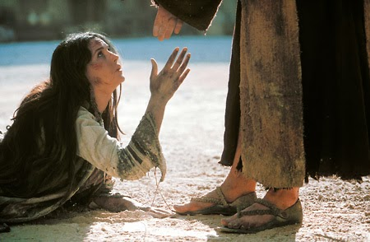
... Choď a už nehreš!

Slide 8
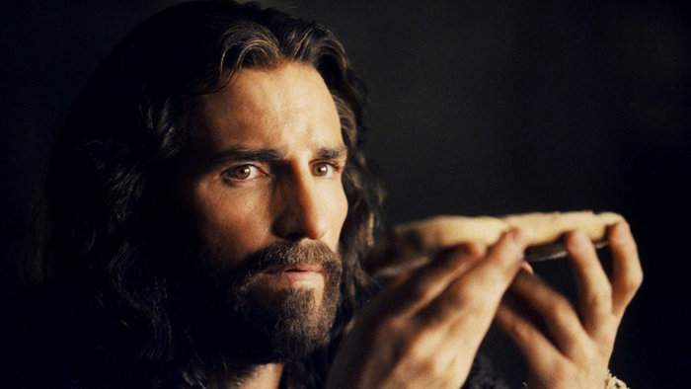
Odpúšťajúca láska

Slide 9
Božie odpustenie prichádza vždy, keď si človek prizná vinu a chce robiť pokánie.

